Slide 1
Паттерн Простая Политика

Slide 2
Паттерн "Простая политика" (или "Политика") относится к поведенческим паттернам проектирования. Он позволяет определять семейство алгоритмов, инкапсулировать каждый из них и делать их взаимозаменяемыми. Этот паттерн часто используется для реализации стратегий или правил, которые могут меняться во время выполнения программы.
Основная идея заключается в том, что объекты используют внешние "политики" (или стратегии), которые определяют их поведение. Это делает код более гибким и расширяемым, так как новые политики можно добавлять без изменения существующего кода.

Slide 3
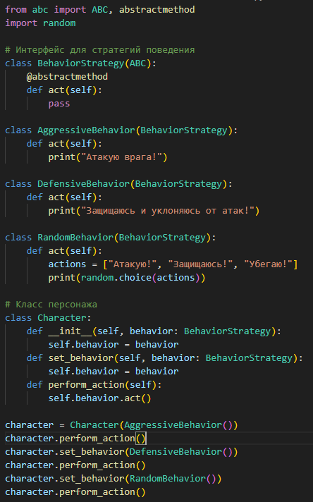
Примеры применения-
Игры - разные стратегии поведения персонажей (например, агрессивная, защитная, случайная).
Системы доставки - различные способы расчета стоимости доставки (стандартная, экспресс, международная).
Обработка данных - разные алгоритмы обработки данных (сортировка, фильтрация, преобразование).
Авторизация - разные методы аутентификации (по паролю, по отпечатку пальца, через OAuth).

Slide 4
Context
- policy- Policy
+ set_policy(policy)
+ execute()
Policy(interface)
+ execute_policy()
ConcretePolicyA
+ execute_policy
ConcretePolicyB
+ execute_policy
ConcretePolicyC
+ execute_policy

Slide 5
Участники
Context (Контекст) - это класс, который использует политики для выполнения определенных операций. Он не знает, как именно реализованы правила поведения, но делегирует их выполнение выбранной политике.
Policy (Интерфейс политики) - это общий интерфейс или абстрактный класс, который определяет контракт для всех политик. Он обеспечивает единообразие взаимодействия между контекстом и конкретными реализациями политик.
ConcretePolicy(Конкретные политики) - это конкретные реализации интерфейса политики. Каждая политика реализует метод интерфейса по-своему, в зависимости от логики поведения.

Slide 6
Преимущества
Гибкость - легко добавлять новые политики без изменения существующего кода.
Разделение ответственности - каждая политика инкапсулирует свое поведение, что упрощает поддержку и тестирование.
Переиспользование - политики могут быть переиспользованы в разных частях программы.
Открытость для расширения - новые правила поведения можно добавлять, не изменяя основной код.
Недостатки
Усложнение архитектуры - введение множества классов политик может усложнить понимание системы.
Накладные расходы - если политики просты, то использование паттерна может быть избыточным.
Требует планирования - необходимо заранее определить, какие поведения будут вынесены в политики.

